Slide 1
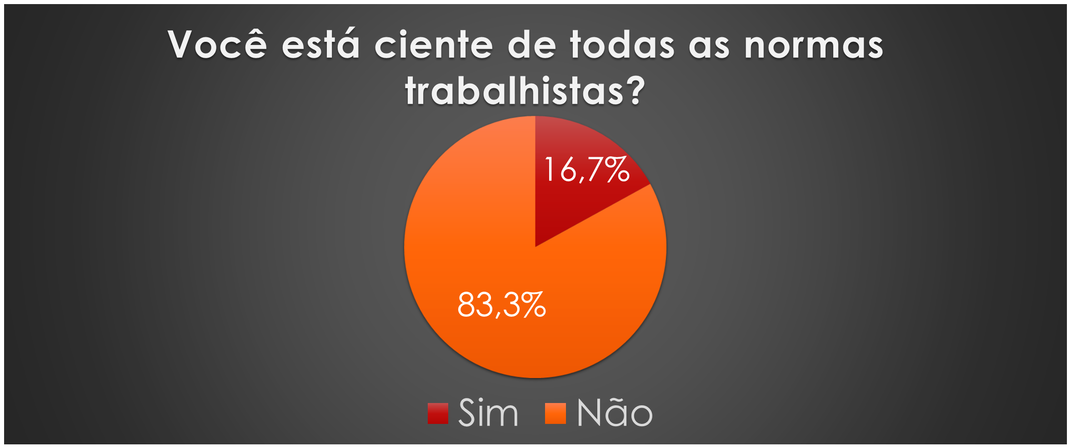
A OBSERVÂNCIA DO COMPLIANCE NA ÁREA TRABALHISTA COMO ESTRATÉGIA ADMINISTRATIVA EXTRAJUDICIAL NAS EMPRESAS
Nicolly Carmen Mendes de Oliveira
Paula Gabriely Costa de Faria
Centro Universitário UNA
Curso de Direito, Campus Aimorés
Introdução
O termo "Compliance" tem origem no verbo inglês to comply, que significa agir de acordo com uma regra, instrução ou comando. Segundo Bezerra Leite (2021), to comply implica em conformidade com normas estabelecidas. O conceito de Compliance surgiu no final do século XX, nos Estados Unidos, com o objetivo de criar práticas mais flexíveis, seguras e estáveis nas operações financeiras, especialmente após a criação do Banco Central dos Estados Unidos. Na esfera trabalhista, o Compliance tem uma abordagem específica voltada para o cumprimento das normas que regem as relações de trabalho. O Compliance Trabalhista engloba uma série de temas essenciais, como Saúde e Segurança do Trabalho, Controle da Jornada de Trabalho, Garantia de Remuneração Adequada, Estabilidade dos Colaboradores, e a prevenção de práticas como o assédio no ambiente de trabalho — este último, atualmente, reforçado como um dos principais objetivos da Comissão Interna de Prevenção de Acidentes (CIPA). Essas medidas visam não apenas a conformidade legal, mas também a promoção de um ambiente laboral mais justo, seguro e ético, contribuindo para a redução de riscos jurídicos e fortalecendo a reputação das empresas.
Objetivos
O objetivo principal deste trabalho é estudar o Compliance Trabalhista como uma ferramenta estratégica para minimizar os riscos de ações judiciais ou administrativas, analisando o impacto de sua aplicação nas empresas e como ela contribui para a redução de passivos trabalhistas.
Metodologia
A pesquisa aqui desenvolvida é de caráter qualitativo, com enfoque teórico e documental. Realizou –se uma pesquisa de campo. O objetivo desta pesquisa foi ressaltar a importância da implementação do Compliance nas empresas, com o intuito de alinhar suas práticas às leis trabalhistas vigentes, garantindo conformidade e minimizando riscos legais.
Conforme os resultados da pesquisa, mais de 80% dos entrevistados admitiram não ter pleno conhecimento sobre todas as normas trabalhistas vigentes e reconheceram a necessidade de implementar programas de Compliance em suas empresas.
Resultados
A realização deste trabalho permitiu compreender a necessidade da implementação do Compliance nas empresas. Mais de 83% dos entrevistados afirmaram não se sentir plenamente cientes de todas as normas trabalhistas e reconheceram que essa lacuna pode gerar passivos judiciais para as organizações. Esse resultado é extremamente plausível, considerando a complexidade da legislação trabalhista, que se tornou ainda mais abrangente após a Reforma Trabalhista de 2017. Além disso, a crescente demanda de clientes, prospects e do Governo — especialmente no que se refere à participação em licitações — quanto à adoção de programas de conformidade, tem levado cada vez mais empresas a buscar estar em conformidade, a fim de evitar relações com organizações que estejam em desacordo com as normas.
Bibliografia
SILVA, Lima Fabrício, PINHEIRO, Iuri e BONFIM, Vólia. Manual do Compliance Trabalhista. 4ª ed. São Paulo: JurisPodivm, 2023.
LAMBOY, Christian Karl de. Manual de Compliance. 1ª ed. São Paulo: Via Ética, 2019, p.11.
KRUPPA, R., & GONÇALVES, A. (2020). COMPLIANCE TRABALHISTA. Revista De Direito Da FAE, 2(1), 123 - 145. Recuperado de https://revistadedireito.fae.edu/direito/article/view/52. Acesso em 25 nov. 2024
LEITE, Carlos Henrique Bezerra. Curso de Direito do Trabalho. 13º ed. São Paulo: Saraiva, 2021, p. 87.

